Slide 1







@слово Толстого: тема войны и её последствия в рассказах писателя
Пичугина Наталья Валентиновна,
учитель русского языка и литературы,
заместитель директора по УВР
МАОУ «Кожевниковская СОШ №1»

Slide 2

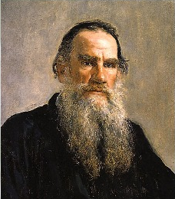

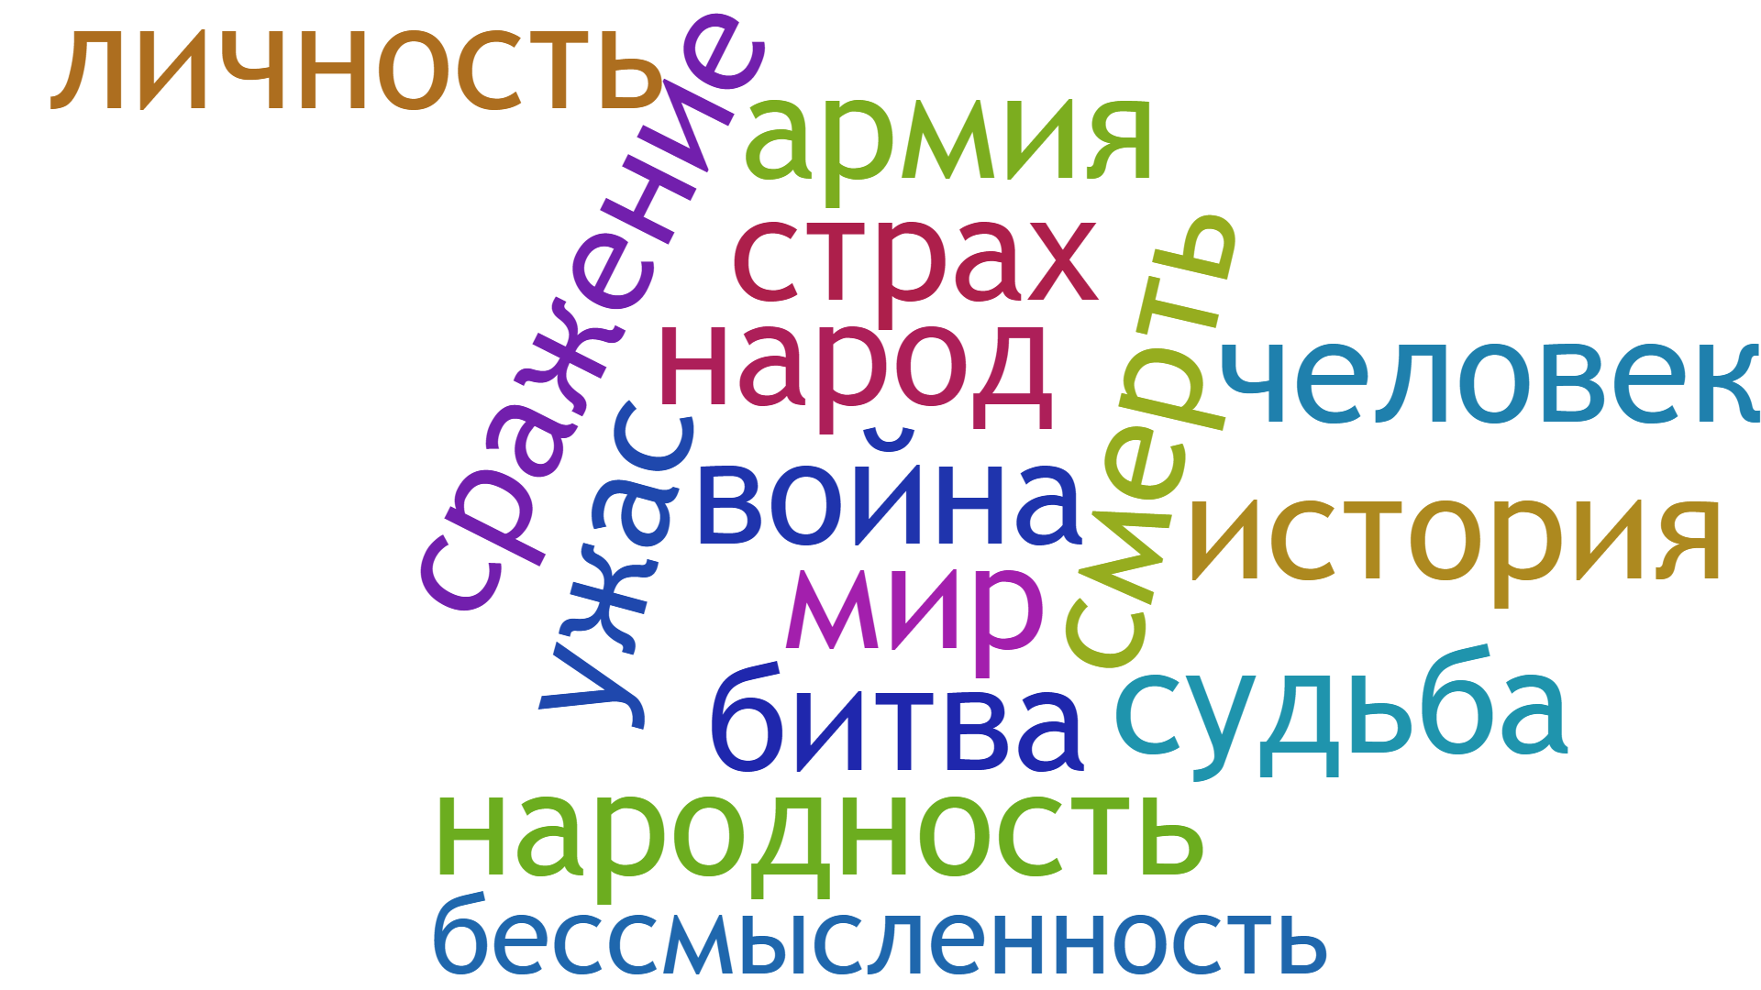
Война…
«Война – величайшее из несчастий, которое мог выдумать человек»
Статья «Одумайтесь!» (1904 год)
«Опять война. Опять никому не нужные, ничем не вызванные страдания...»
«Не зная Толстого — нельзя считать себя знающим свою страну, нельзя считать себя культурным человеком». М. Горький

Slide 3
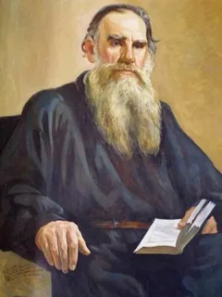
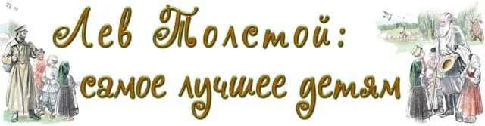

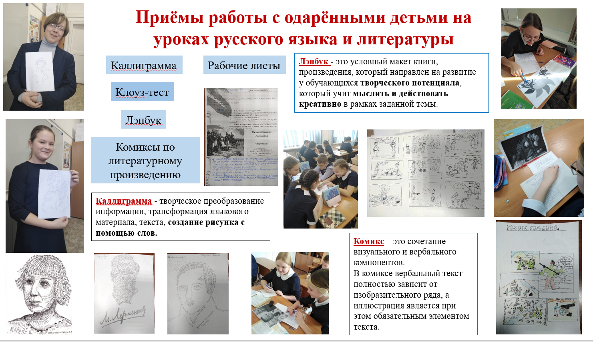

Slide 4

Пример структуры урока по Рассказу «Кавказский пленник» (5 класс)
Мотивация, постановка проблемы | Работа с текстом. Диалог. Внешняя сторона войны | Работа с текстом. Диалог. Внутренняя сторона войны, или «война в душах» | Анализ образов и идейный вывод. | Рефлексия.
Что значит для вас слово «война»? | Ищем и обсуждаем эпизоды, показывающие войну «снаружи» | Смещаем фокус на то, как война формирует отношения между людьми | Сопоставление героев. Идейный вывод писателя «Война и вражда античеловечны» | Синквейн
Роль символов-ассоциаций (например, сырные лепёшки и кукла из теста — как знаки мирной жизни)
Роль детали.
(символы, контрасты), которые помогают раскрыть идею. Например, лепёшки и кукла — это мост между враждующими сторонами.
Связь с биографией. Можно напомнить, что Толстой служил на Кавказе и мог наблюдать подобные конфликты из первых рук — это добавит веса анализу
Важно! Помочь детям увидеть в рассказе глубокий гуманистический посыл

Slide 5
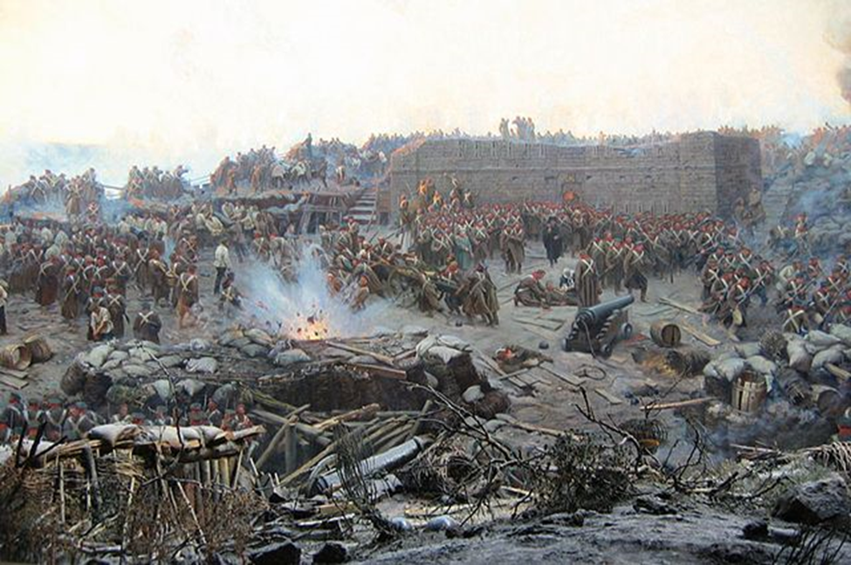
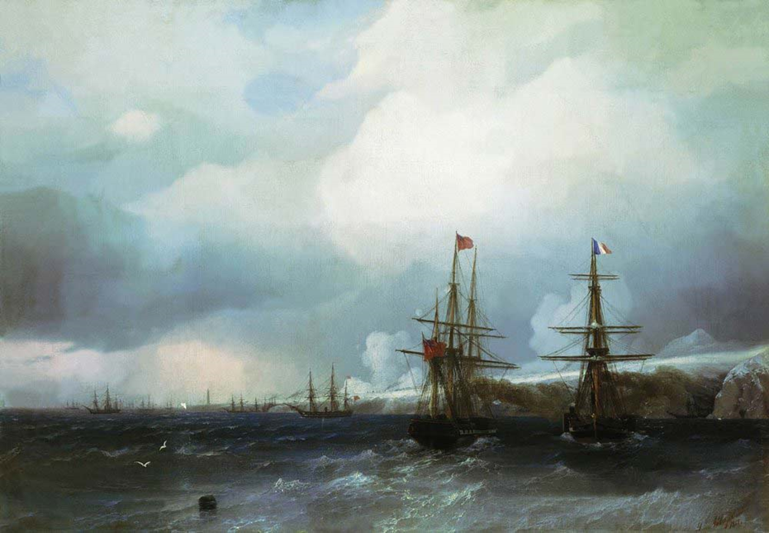

Аналитическая работа в группах при изучении цикла «Севастопольские рассказы»
(8 класс, фрагмент урока)
Ф. Рубо «Оборона Севастополя»
И. Айвазовский «Взятие Севастополя в 1855 г.»
Биографы. Подготовка сообщения об истории создания и творческом замысле цикла «Севастопольские рассказы», «Л. Н. Толстой в Севастополе».
Литературоведы. Определяют особенности изображения событий Крымской войны. «Севастополь в августе 1855 года»
Группы
Художники. Анализ репродукций картин Айвазовского И.К., Тимма В.Ф., Рубо Ф.А.
Литературоведы. Определяют особенности изображения событий Крымской войны. «Севастополь в мае»
Литературоведы. Определяют особенности изображения событий Крымской войны. «Севастополь в декабре»
Б. М. Эйхенбаум: «Очерки о Севастополе - своеобразный этюд к «Войне и миру»: здесь подготовлены и отдельные детали, и некоторые лица, и разнообразные «тональности», и даже сплетение батального жанра с семейным».

Slide 6

Сочетание анализа текста и исторического контекста в рамках изучения повести «Хаджи- Мурат» (8 класс, урок внеклассного чтения)
Исторический контекст. Война в повести — это реальное историческое событие (Кавказская война, 1851 год). Короткие сообщения – «минутки»: каковы причины войны, как она развивалась, что такое мюридизм, имамат, газават (джихад). Это поможет понять, почему конфликт получился таким затяжным и жестоким.
Анализ текста: как показана война? Работа в группах: анализ отдельных эпизодов.
Обращаем внимание на
Судьбу Хаджи-Мурата. (Война для героя стала западнёй: он был вынужден в неё ввязаться, и это привело к гордой, но бессмысленной гибели. Почему герой решился на побег, как проявился его характер в последние минуты.
Эпизоды с простыми солдатами и мирными жителями. (Например, анализ истории солдата Авдеева: его смерть показана как бессмысленная трагедия).
Контраст природы. Анализ эпизода с «репеем». На что похож этот репей? Как он помогает понять отношение автора к войне?». Образ репея— реквием по жизни, которая гибнет на фоне торжества природы.
Позиция автора. Война – абсурдное явление, бессмысленная смерть. Отрицание войны, ценность жизни, поиск решения конфликтов без войны.

Slide 7


Слово Толстого о войне…
«Война не любезность, а самое гадкое дело в жизни, и надо понимать это и не играть в войну» («Война и мир». А. Болконский)
«Убивая в войнах друг против друга физически лучших людей, будем всё более и более вырождаться и нравственно падать и развращаться» (статья «Одумайтесь!»)
«Война такое несправедливое и дурное дело, что те, которые воюют, стараются заглушить в себе голос совести». (из дневниковой записи 6 января 1853)
«Для меня безумие, преступность войны, особенно в последнее время, когда я писал и потому много думал о войне, так ясны, что кроме этого безумия и преступности ничего не могу в ней видеть»
(из письма Л. Л. Толстому)

Slide 8






